Slide 1
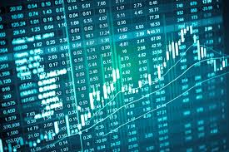
Introduire la notion de marché de l’énergie
Cours d’introduction :
Le Marché de l’énergie
Objectifs :
1
Notes:
Bonjour à tous,
Bienvenue dans cette première séance de notre module sur la gestion et la compréhension de l’énergie. Avant d’entrer dans les aspects pratiques (facture, optimisation, autoconsommation), il est essentiel de comprendre le fonctionnement global du marché de l’énergie : Qui sont les acteurs ? Comment l’électricité et le gaz circulent-ils ? Pourquoi les prix évoluent-ils ? Quel est le rôle de l’État ?

Slide 2

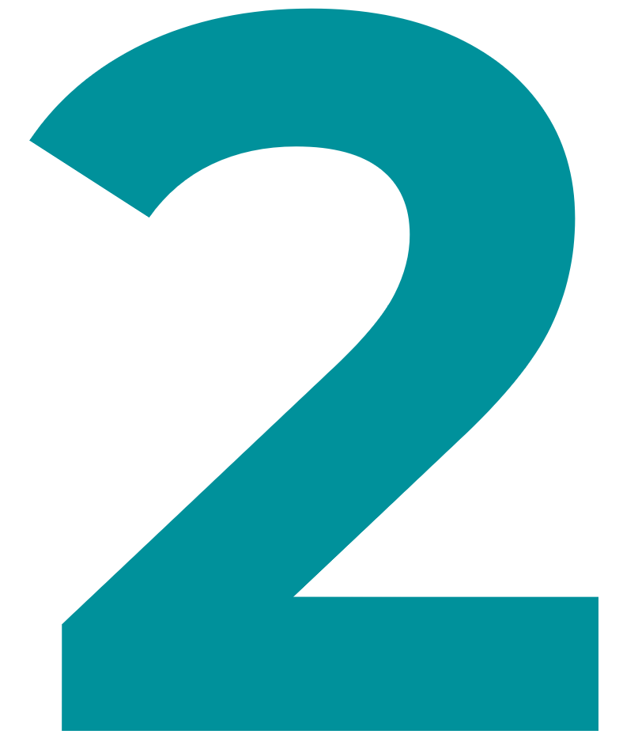




Qu’est-ce qu’un marché de l’énergie ?
L’évolution du secteur : de monopole à marché ouvert
Les acteurs du système énergétique
Le rôle de l’État et de la régulation
Les enjeux actuels : prix, transition, sécurité
Synthèse et lien avec la séance suivante
2

Slide 3
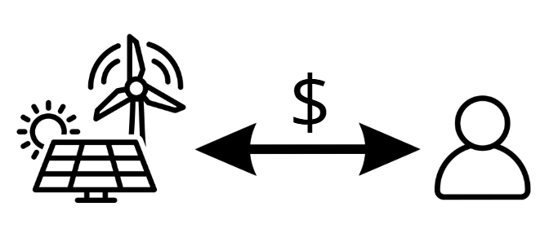

Qu’est-ce qu’un marché de l’énergie ?
Un marché de l’énergie est :
un système d’échanges.
a une production en temps réel.
Le marché de l’énergie combine :
des flux physiques (production → transport → consommation)
des flux économiques (prix, contrats, taxes, régulation)
Notes:
Un marché de l’énergie est un système d’échanges où s’achètent et se vendent différentes formes d’énergie (électricité, gaz, pétrole, chaleur, etc.). Mais contrairement à d’autres biens, l’énergie n’est pas stockable facilement (surtout l’électricité) : la production doit toujours égaler la consommation en temps réel.
Le marché de l’énergie combine :
• des flux physiques (production → transport → consommation)
• des flux économiques (prix, contrats, taxes, régulation)

Slide 4
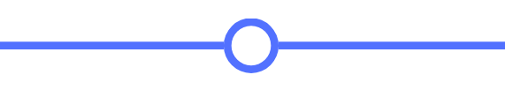
Évolution du secteur énergétique
AUJOURD’HUI :
Choix du Fournisseur (Privé)
Réseau géré par le public (RTE, Enedis)
1996-2007 :
Ouverture Progressive à la Concurrence
AVANT 1990 : Monopole Public (EDF, GDF).
Notes:
Jusqu’aux années 1990, le marché de l’énergie était un monopole public (EDF, GDF).
Sous l’impulsion de l’Union européenne, le marché s’est ouvert à la concurrence :
1996-2000 : ouverture progressive du marché européen de l’électricité et du gaz.
2007 : ouverture totale à la concurrence pour tous les consommateurs.
Aujourd’hui, chacun peut choisir son fournisseur (EDF, Engie, TotalEnergies, etc.), tandis que le réseau reste géré par des entités publiques (RTE, Enedis, GRDF).

Slide 5
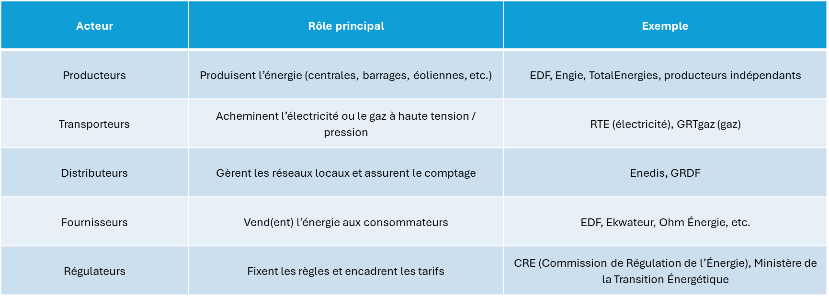
Les grands acteurs du système énergétique

Slide 6

Le rôle de l’État et de la régulation
Missions Publiques : Sécurité, Pouvoir d'Achat, Transition Écologique.
Interventions de l'État : Régulation Tarifaire (TURPE), Protection du Consommateur (Bouclier).
Fixe les tarifs d’utilisation des réseaux
Surveille la concurrence
Encadre les marchés
CRE
(Commission de Régulation de l’énergie)
Notes:
L’énergie est un bien d’intérêt général : elle touche à la sécurité nationale, au pouvoir d’achat et à la transition écologique.
Les pouvoirs publics interviennent pour :
Fixer les règles tarifaires (tarifs réglementés, TURPE)
Protéger les consommateurs (bouclier tarifaire)
Encourager les énergies renouvelables (aides, subventions)
Garantir l’équilibre offre/demande
La CRE (Commission de Régulation de l’Énergie) est l’autorité indépendante qui fixe les tarifs d’utilisation des réseaux, surveille la concurrence et encadre les marchés.

Slide 7

Les flux physiques et économiques
Flux Physique
Flux Financier
Producteur
Consommateur
Fournisseur
Transporteur
Gestionnaire de réseau/ Etat (taxes)
Distributeur
Consommateur
Régulation
CRE et Etat contrôlent et équilibrent le système
Notes:
Flux physiques : Producteur → Transporteur → Distributeur → Consommateur
Flux financiers : Consommateur → Fournisseur → Gestionnaires de réseau / État (taxes)
Régulation : CRE et État contrôlent et équilibrent le système.
Ce schéma sera utile pour comprendre la facture d’énergie (séance suivante), qui reprend ces trois dimensions : fourniture, acheminement, fiscalité.

Slide 8






Les grands enjeux du marché de l’énergie
Transition Energétique
Sécurité d’approvisionnement
Souveraineté Energétique
Prix Volatils
Innovation et Flexibilité
Stockage
Smart Grids
Notes:
• Transition énergétique : atteindre la neutralité carbone d’ici 2050
• Sécurité d’approvisionnement : éviter les pénuries (ex : hiver 2022)
• Prix volatils : dépendance au gaz et au marché européen
• Souveraineté énergétique : relocaliser la production
• Innovation et flexibilité : stockage, réseaux intelligents, autoconsommation

Slide 9
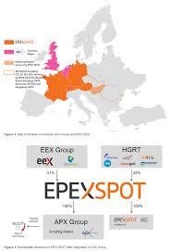
L’Europe de l’énergie
Le marché européen de l’électricité repose sur :
Des marchés de gros (EPEX Spot, Nord Pool)
Des mécanismes d’équilibrage coordonnés entre États membres.
La France : un acteur majeur dépendant des échanges transfrontaliers.
Notes:
L’électricité circule à l’échelle de l’Union européenne. Les pays sont interconnectés pour échanger leurs surplus et éviter les déséquilibres.
Le marché européen de l’électricité repose sur :
Des marchés de gros (EPEX Spot, Nord Pool)
Des mécanismes d’équilibrage coordonnés entre États membres.
La France reste un acteur majeur, mais dépend des échanges transfrontaliers.

Slide 10


Synthèse et transition vers la séance suivante
Marché de l’énergie:
Combine acteur publics et privé
Repose sur des réseaux commun mais des fournisseurs multiples
Influencé par les politiques, les prix internationaux et la transition écologique
Compréhension de la facture
Notes:
Le marché de l’énergie est un système complexe mais cohérent :
Il combine acteurs publics et privés.
Il repose sur des réseaux communs mais des fournisseurs multiples.
Il est influencé par les politiques, les prix internationaux et la transition écologique.
Prochaine étape : comprendre comment ce marché se traduit concrètement pour l’usager à travers la facture d’électricité.

